Slide 1
Novembre 2011: a scuola con PIPIRIPAO
i bambini di tre anni costruiscono un amico per PIPIRIPAO
los niños de tres años construyen a un amigo por PIPIRIPAO

Slide 2
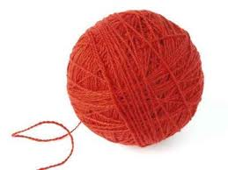
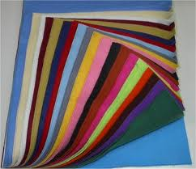
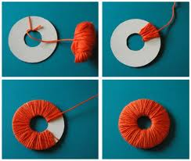
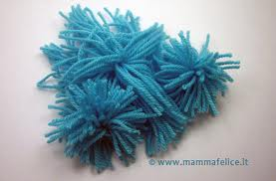
Per costruire PIPIRIPAO occorrono: filo di lana e stoffa Para construir PIPIRIPAO hacen falta: hilo de lana y tejido

Slide 3
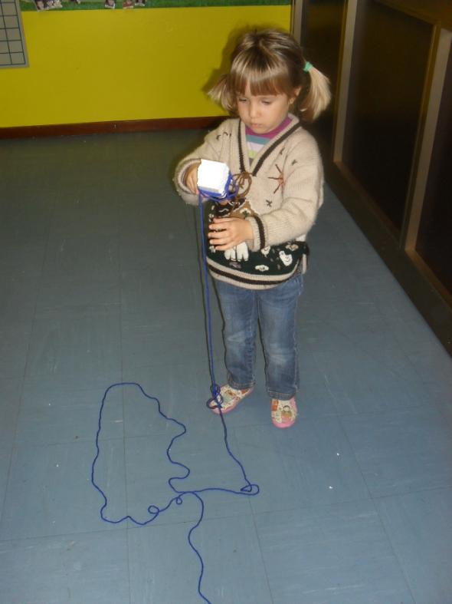
Noi abbiamo fatto così: Nosotros hemos hecho así:

Slide 4
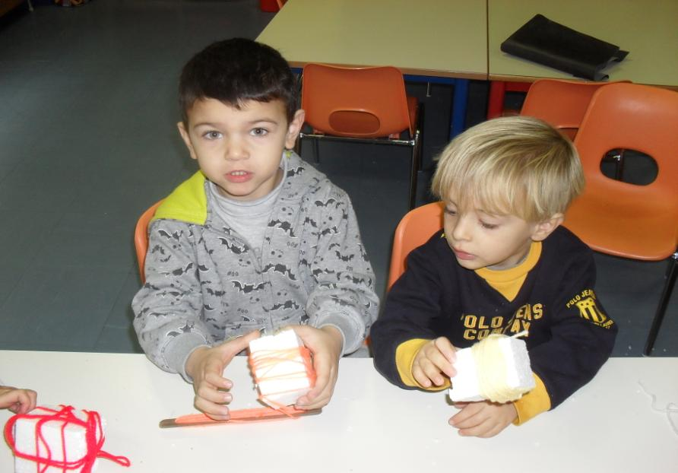
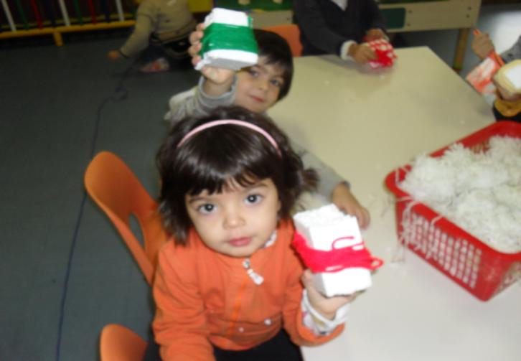
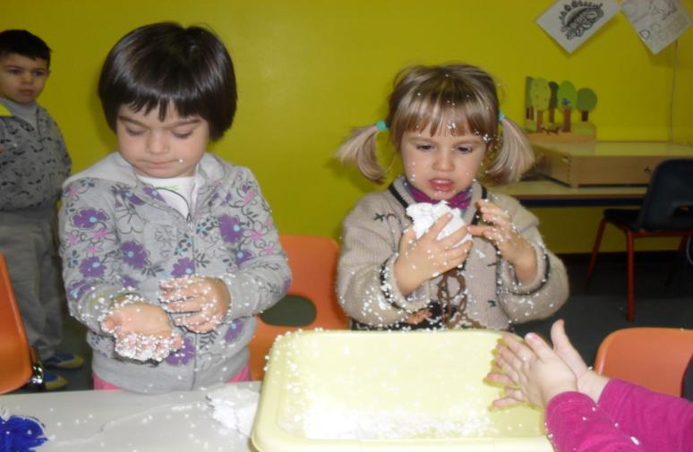

Slide 5
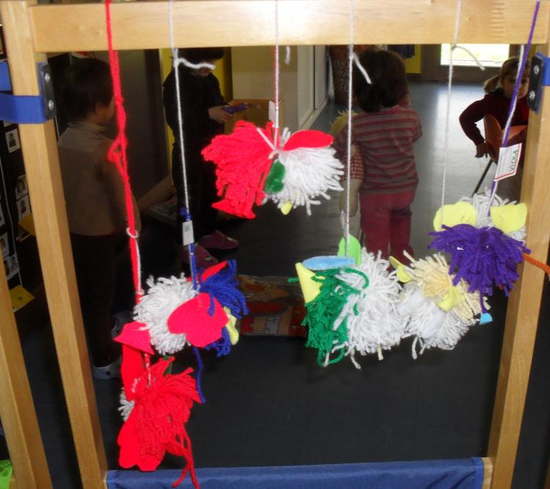
Ecco fatto!!!! ¡He aquí hecho!!!!

Slide 6
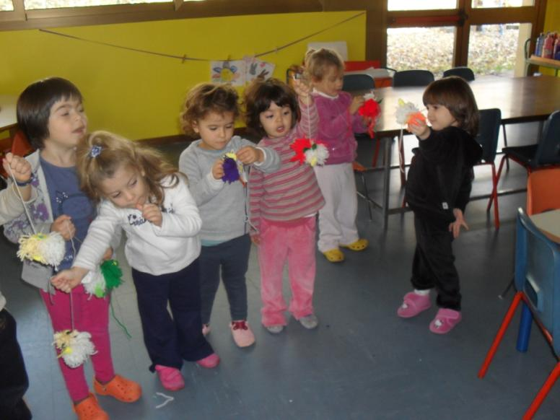
ora, giochiamo con i fratelli di PIPIRIPAO ahora, jugamos con los hermanos de PIPIRIPAO

Slide 7
Ora, facciamo il ritratto di PIPIRIPAO Ahora, hacemos el retrato de PIPIRIPAO

Slide 8
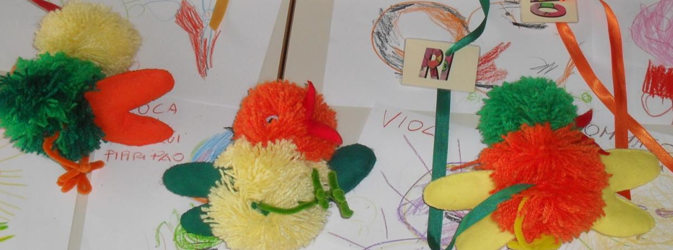
Ciao PIPIRIPAO Hola PIPIRIPAO

